Slide 1
Управление образования города Калуги
О подготовке к летней оздоровительной кампании 2024 года
  Начальник управления
  Лыткина О.А.

Slide 2
Муниципальная программа муниципального образования «Город Калуга»:
«Организация отдыха, оздоровления, творческого досуга, занятости детей и подростков муниципального образования «Город Калуга» в каникулярное время»

Slide 3
Финансовое обеспечение организации отдыха, оздоровления, творческого досуга, занятости детей и подростков в каникулярное время
Источник финансирования | Объем финансирования, тыс. рублей
Бюджет муниципального образования «Город Калуга» | 22 674,2
Региональный бюджет | 6 750,3

Slide 4
Основные направления летней оздоровительной кампании:
Загородные оздоровительные и санаторно-оздоровительные лагеря
Лагеря с дневным пребыванием детей
Культурно-досуговая и спортивная деятельность
Временная занятость

Slide 5
Распределение путевок
 | 2023 | 2024
Школьников в Калуге | 43644 | 44867
Подано заявлений | 2178 | 3620
Выделено путевок | 2012 | 2346

Slide 6
Загородные стационарные детские оздоровительные и санаторно-оздоровительные лагеря
Центр «Сокол»
ЗОЛ «Витязь»
«Белка»
СОЛ «Смена»
ДОЛ «Чайка»
ЗОЛ «Ласточка»
ЗОЛ «Искра»
Белобережский детский санаторий (Брянск)
ЗАО «Санаторий «Зорька» (Краснодарский край)
Санаторий «Вита» (Анапа)

Slide 7
Муниципальные загородные оздоровительные лагеря
 | Количество смен | Количество детей
«Белка» | 4 | 520
ДСОЛ «Смена» | 4 | 840
ДОЛ «Чайка» | 4 | 640

Slide 8
Лагеря с дневным пребыванием детей
 | 2023 | 2024
Лагеря с дневным пребыванием детей подведомственных учреждений | 52 | 51
Количество детей | 4572 | 4720

Slide 9
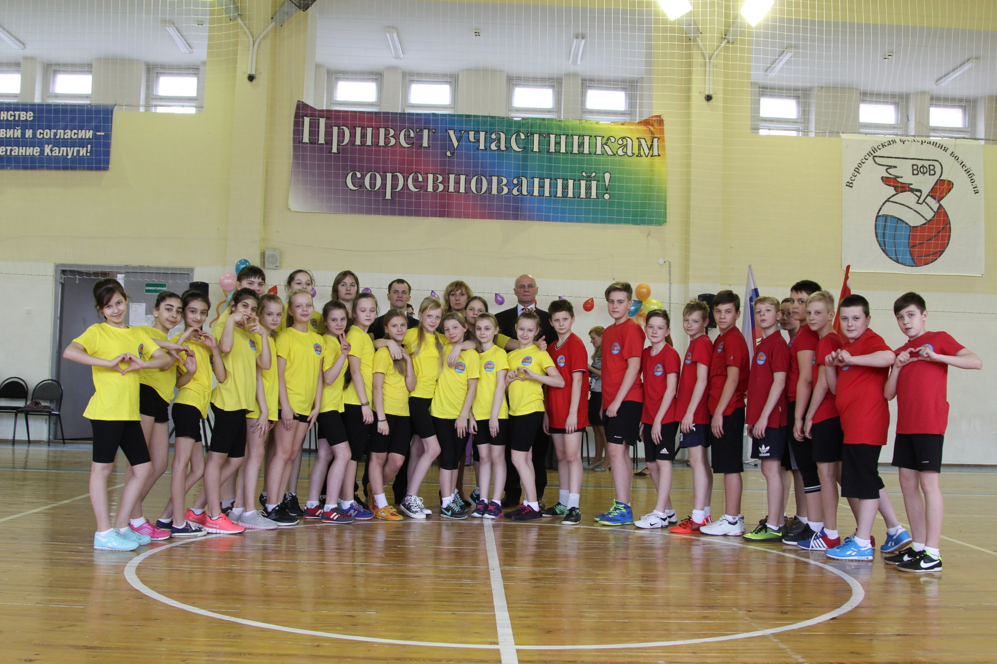

Slide 10
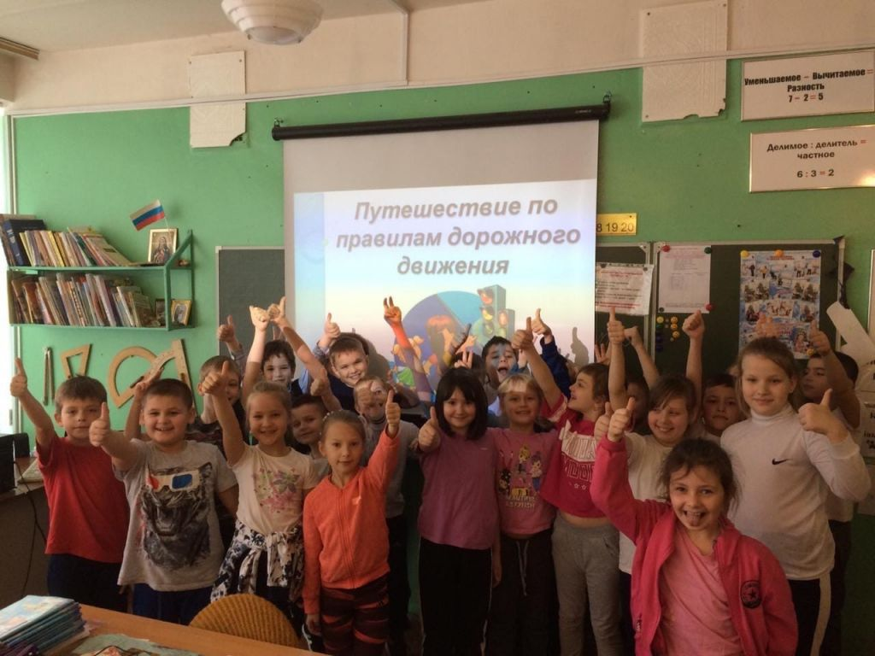
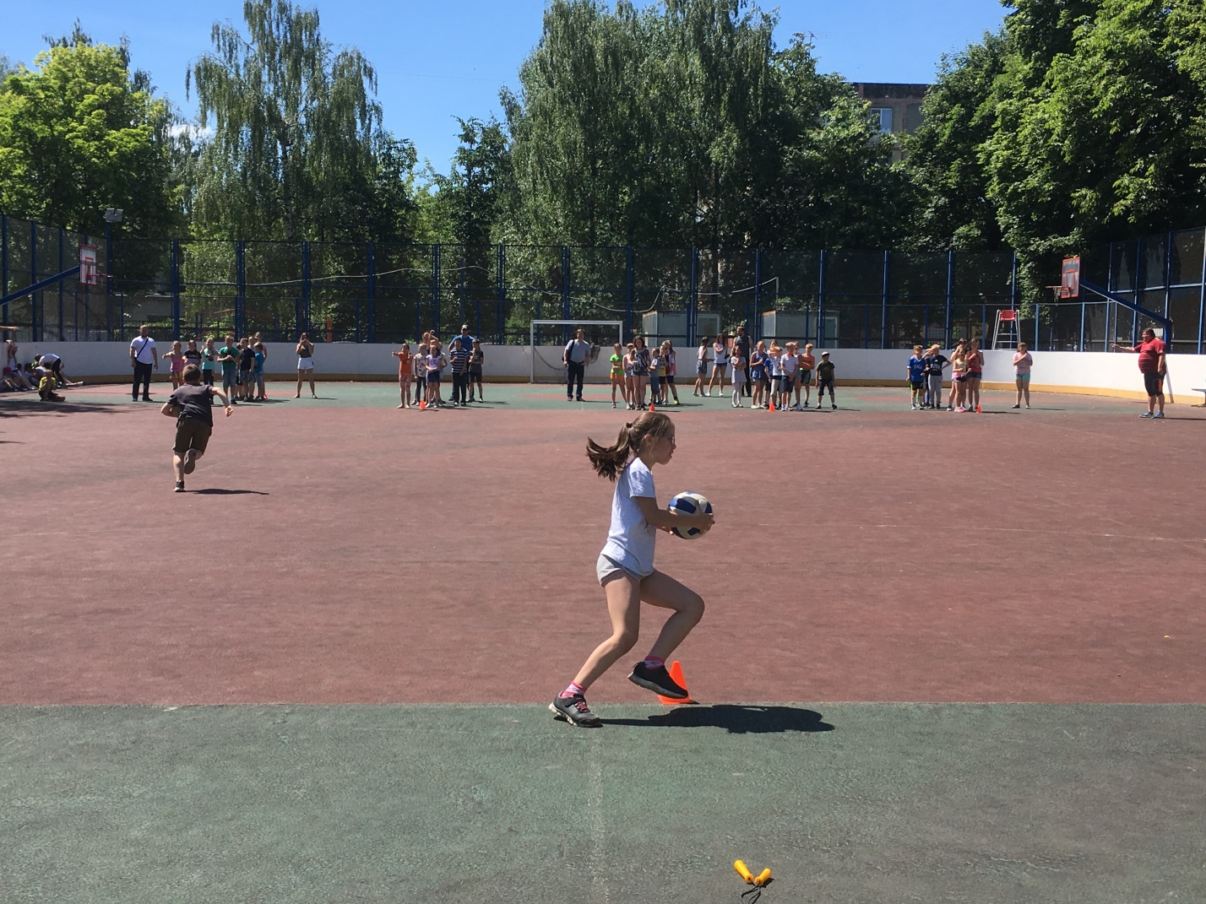

Slide 11
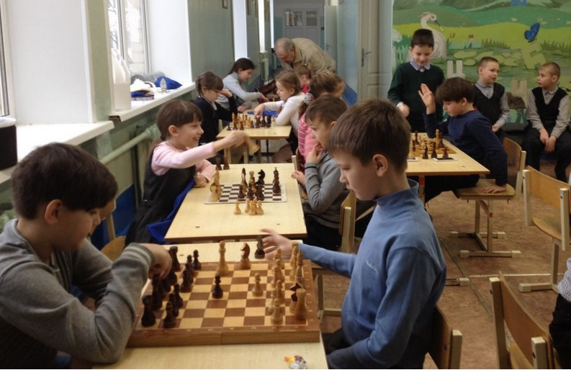

Slide 12
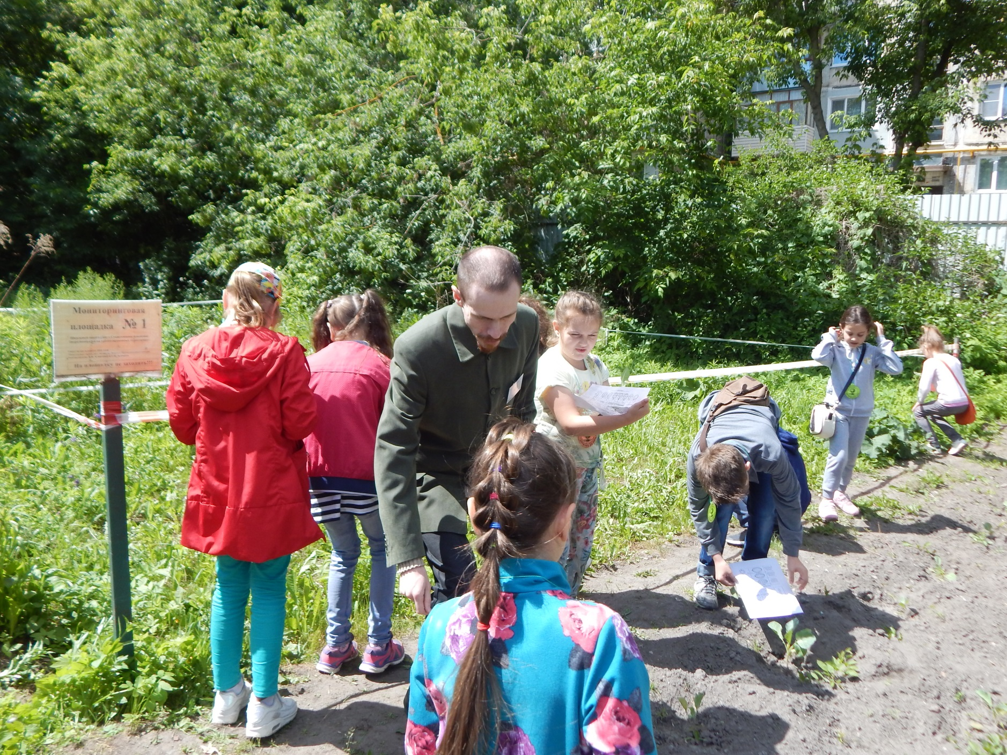

Slide 13
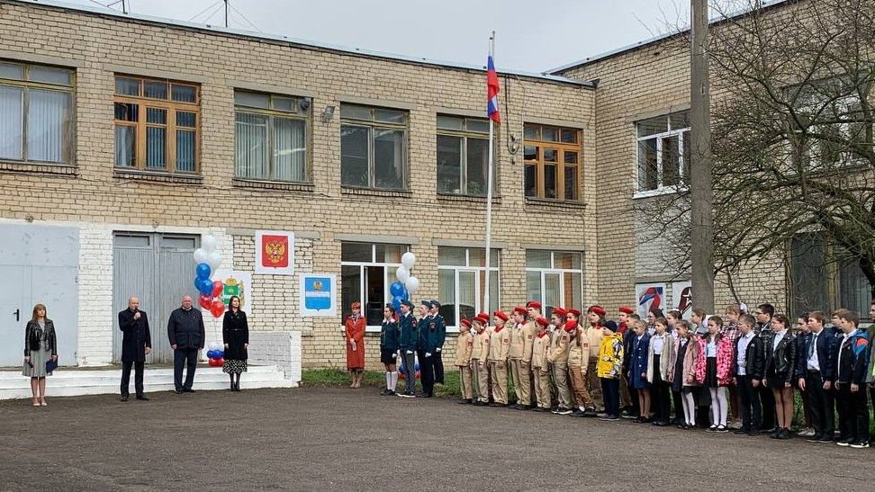

Slide 14


Slide 15


Slide 16
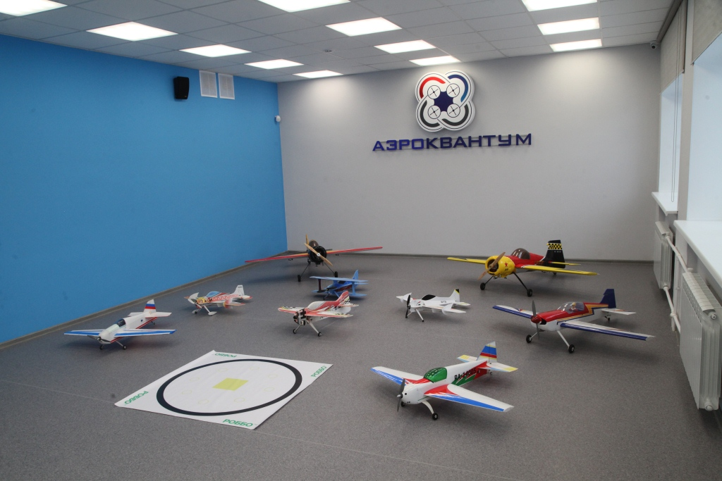

Slide 17
Временная и трудовая занятость
№ п/п | Показатель | Количество человек
1 | Дети группы риска | 295
2 | Состоящие на внутришкольных учетах | 145
3 | Трудовая занятость «группы риска» | 112
4 | Трудовая занятость состоящих на внутришкольном учете | 62
5 | Трудовые договоры с ГКУ КО «Кадровый центр Калужской области» | 300

Slide 18
